Slide 1
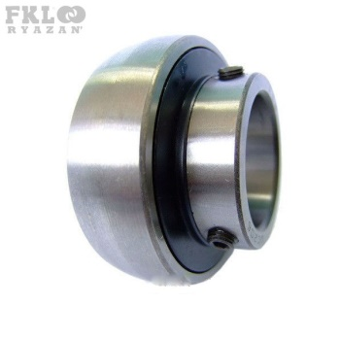
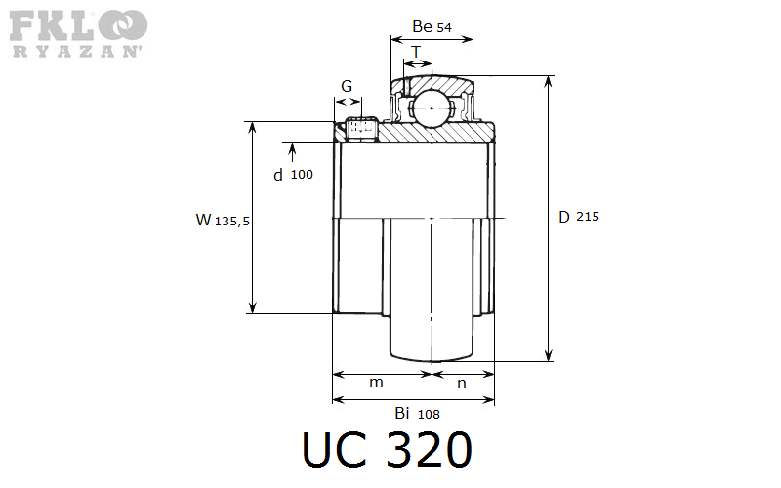
Официальный дистрибьютор завода подшипников, корпусов подшипников ASAHISEIKO CO., LTD – Japan
Артикул UC 320 (Asahi)
Шариковый подшипник UC 320 (Asahi)
Номинальные размеры (мм) Шарикового подшипника UC320 (Asahi) |  |  |  |  |  |  |  |  | Масса | Номер для заказа
d | D | Bi | Be | n | m | G | T | W | кг | Артикул Asahi
100 | 215 | 108 | 54 | 42 | 66 | 18 | 18 | 135,5 | 10,80 | UC 320
Порядок хранит МИР – FKL хранит качество! WWW.RZFKL.RU

